Slide 1
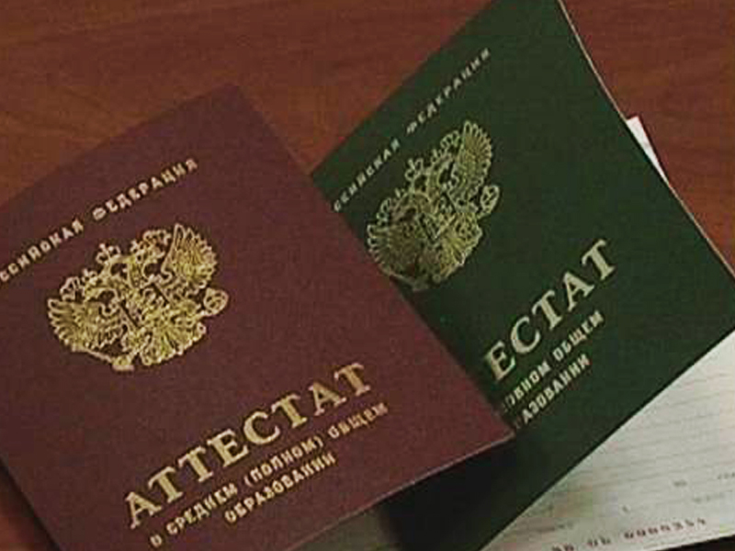
Выставление итоговых отметок в аттестатЫ

Slide 2
Нормативно-правовая база
Выставление итоговых отметок в аттестаты об основном общем и среднем общем образовании происходит в соответствии с:
- Законом Российской Федерации от 29.12.2012 № 273-ФЗ «Об образовании в Российской Федерации»,
- приказом Минобрнауки от 25 декабря 2013 года № 1394 «Об утверждении Порядка проведения государственной итоговой аттестации по образовательным программам основного общего образования» и внесенными в него изменениями,
- приказом Минобрнауки от 26 декабря 2013 года № 1400 «Об утверждении Порядка проведения государственной итоговой аттестации по образовательным программам среднего общего образования» и внесенными в него изменениями,
- приказом Министерства образования и науки Российской Федерации от 14 февраля 2014 г. № 115 «Об утверждении Порядка заполнения, учета и выдачи аттестатов об основном общем и среднем общем образовании и их дубликатов»

Slide 5
Результаты ЕГЭ не влияют на выставление итоговых отметок по соответствующим предметам в аттестат, но от успешной сдачи ЕГЭ по двум обязательным предметам (русскому языку и математике) зависит получение самого аттестата о среднем общем образовании.
Чтобы получить аттестат, у выпускника должны быть результаты ЕГЭ по русскому языку и математике, не ниже установленных минимальных значений.
Математика профильная - 27 баллов
Математика базовая - 3 балла
Русский язык – 24 балла
(распоряжение Рособрнадзора
от 23.03.2015г. № 794-10)

Slide 6
С 2015 года при поступлении в ВУЗы приемными комиссиями учитывается средний балл аттестата абитуриента.

Slide 7
В соответствии с п. 5.3 Приказа МОиН РФ от 14.02.2014г. № 115 «Об утверждении Порядка заполнения, учета и выдачи аттестатов об основном общем и среднем общем образовании и их дубликатов»
Итоговые отметки по учебным предметам за 11 класс определяются как среднее арифметическое полугодовых и годовых отметок обучающегося за каждый год обучения по образовательной программе среднего общего образования и выставляются в аттестат целыми числами в соответствии с правилами математического округления.

Slide 8
Образец
ФИ обучающегося | Учебный период |  |  | Учебный период |  |  | Средняя отметка | Итоговая в аттестат
 | 1 полугодие | 2 полугодие | годовая 10 класс | 1 полугодие | 2 полугодие | годовая 11 класс
С.Александр | 4 | 4 | 4 | 4 | 5 | 5 | 4,3 | 4
Г. Анна | 4 | 4 | 4 | 3 | 3 | 3 | 3,5 | 4
М. Кирилл | 4 | 4 | 4 | 4 | 4 | 4 | 4,0 | 4

